Slide 1
Baybee’s Wardrobe Expo Report
By:
Kezia Yovita Chandra (0206021810007)
Priscilla Vanny Amelia (0206021810012)

Slide 2
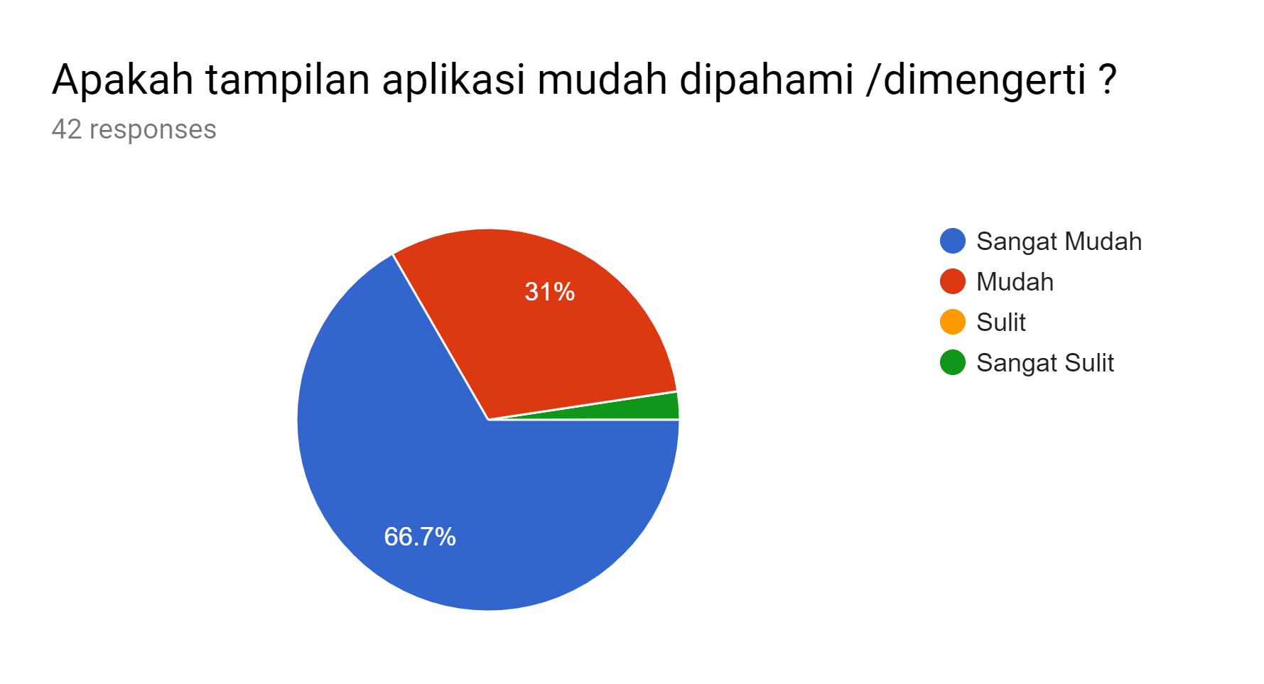
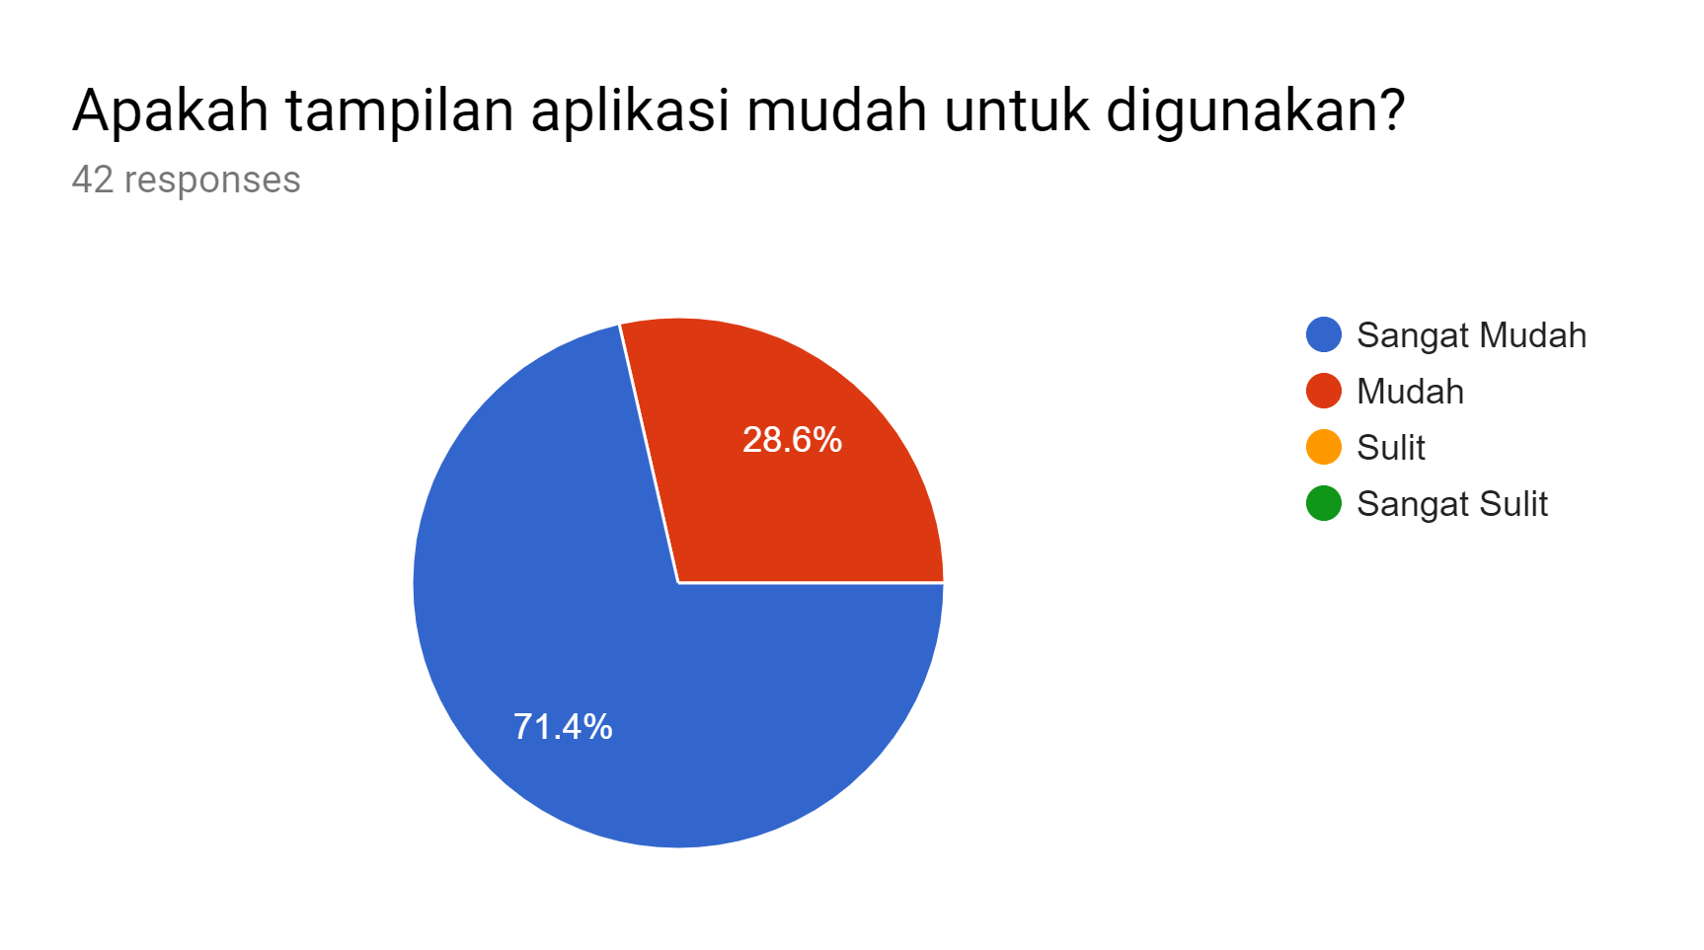
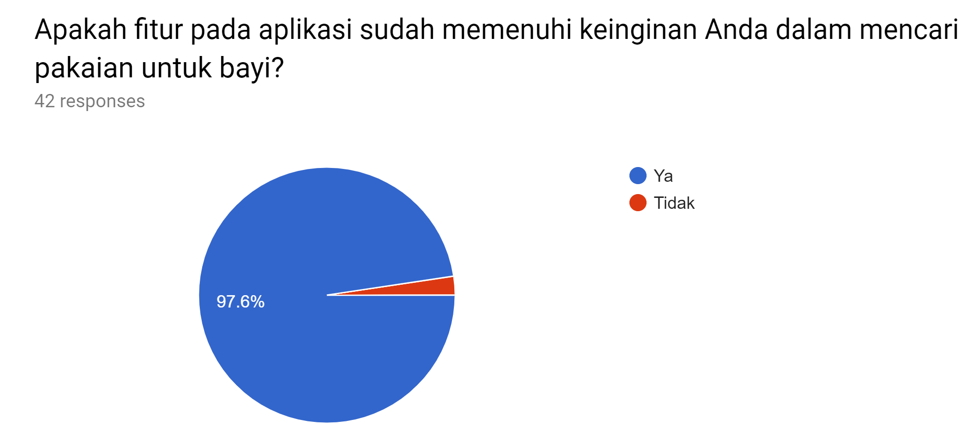
Customer Review Summary

Slide 3
Customer Review Summary
Rating untuk tampilan aplikasi: 3.79 dari 4
Rating untuk fitur aplikasi: 3.81 dari 4
Rating untuk respon yang diberikan aplikasi: 3.83 dari 4

Slide 4
Kendala yang Dialami User:
Alur pemesanan dan pembayaran
Update Quantity pada shopping Cart

Slide 5
Hal yang Dapat Dikembangkan
Design: pemilihan warna, background carousel, footer, font
Button: floatbutton dan navbar buttons

